Slide 1
TEMA: ANÁLISIS, DISEÑO, CONSTRUCCIÓN E IMPLEMENTACIÓN DE UN DATA WAREHOUSE PARA TOMA DE DECISIONES Y CONSTRUCCIÓN DE LOS KPI, PARA LA EMPRESA KRONOSCONSULTING CIA LTDA.
Director: Ing. Washington Pérez
Codirector: Ing. Andrés de la Torre
Elaborado por: Ximena Lozada y Holger Cruz
Sangolquí, Marzo 2014

Slide 2
Acrónimos
BI.- (Business Intelligent) Inteligencia de Negocios.
ETL.- (Extract, Transform and Load) Extraer, transformar y cargar.
TBSearch.- Sistema para la búsqueda de clientes.
SATB.- Nomenclatura del aplicativo BI creado como solución.
Notes:
2

Slide 3
Agenda
1. Antecedentes.
  Introducción.
  Situación Actual.
2. Planteamiento del Problema.
3. Objetivos.
  General.
  Específicos.
4. Alcance del Proyecto.
5. Conceptos Fundamentales.
  Inteligencia de Negocios (BI). - KPI.
  Data Warehousing. - Data Warehouse.
Notes:
3

Slide 4
Agenda
6. Arquitectura Propuesta.
7. Metodología Hefesto.
  Fases.
  Aplicación dentro del proyecto.
8. Cubo Multidimensional.
9. Presentación del aplicativo SATB.
  Web.
  Escritorio.
10. Conclusiones y Recomendaciones.
Notes:
4

Slide 5
1. Antecedentes
La consultora KRONOSCONSULTING CIA LTDA, dedicada a realizar consultorías en varios ámbitos de los negocios, pretende como parte de un nuevo proyecto de consultoría, dar soporte tecnológico a la empresa Topnotch Business para resolver su necesidad de evaluación del desempeño de la organización y sus empleados con una gestión eficiente de la información actual. Nombre propio de la Empresa Consultora dueña del Proyecto.
Notes:
5

Slide 6
Situación Actual
Proceso Manual:
Notes:
6

Slide 7
2. Planteamiento del Problema
La consultora KRONOSCONSULTING CIA LTDA, dedicada a realizar consultorías en varios ámbitos de los negocios, pretende como parte de un nuevo proyecto de consultoría, dar soporte tecnológico a la empresa Topnotch Business para resolver su necesidad de evaluación del desempeño de la organización y sus empleados con una gestión eficiente de la información actual. Nombre propio de la Empresa Consultora dueña del Proyecto.
Notes:
7

Slide 8
3. Objetivos
General:
Desarrollar una aplicación de Business Intelligence utilizando la metodología Hefesto con el uso de la herramienta orientada a BI SQL 2012 para la empresa KRONOSCONSULTING CIA LTDA.
Específicos:
Revisar los conceptos de Data Warehousing, Business Intelligence y los fundamentos de la Metodología Hefesto.
Análisis y diseño del proyecto de Inteligencia de Negocio SATB, aplicando la Metodología Hefesto.
Desarrollo y construcción de los indicadores KPI del proyecto de Inteligencia de Negocio SATB, aplicando la Metodología Hefesto.
Notes:
8

Slide 9
4. Alcance del Proyecto
Notes:
9

Slide 10
Construcción del Data Warehouse acoplado a los requerimientos funcionales.
Construcción de los reportes de la información almacenada en el Data Warehouse, estos en primera instancia se detallan a continuación:
  Monto de cartera vencida recuperada por la empresa en un periodo de tiempo.
  Monto de cartera vencida recuperada por el ejecutivo en un periodo de tiempo.
  Pagos realizados por los clientes en periodo de tiempo.
  Porcentaje de Clientes contactados en un periodo de tiempo.
  Porcentaje de Clientes contactados por ejecutivo en un periodo de tiempo.
Notes:
10

Slide 11
  Listado de Direcciones y números de contacto del Cliente
  Construcción de los KPI,
  Eficiencia del ejecutivo en recuperar la cartera.
  Eficiencia del ejecutivo en contactar los clientes.
Generación de los respaldos periódicos del Data Warehouse para asegurar la disponibilidad de la información en casos de criticidad o desastre ya sea externa o interna.
Notes:
11

Slide 12
Esquema Propuesto
Notes:
12

Slide 13
5. Conceptos Fundamentales.
Notes:
13

Slide 14
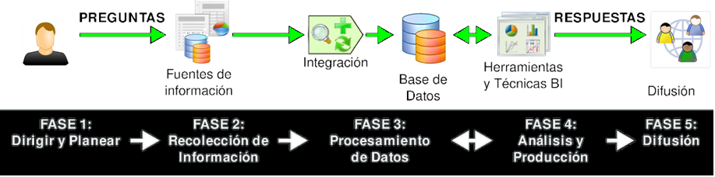
Inteligencia de Negocios (BI)
Esquema del Proceso de Inteligencia de Negocios (BI):
Figura. Fases de BI (Bernabeu, Proceso de BI, 2009).
Notes:
14

Slide 15
Almacén de Datos (Data Warehouse)
Definición:
Según la definición realizada por William Harvey Inmon, también conocido como el padre del Data Warehousing, un Data Warehouse es una colección de datos orientada al negocio, integrada, variante en el tiempo y no volátil para el soporte del proceso de toma de decisiones de la gerencia.
Notes:
15

Slide 16
Características:
Según la definición realizada por William Harvey Inmon, también conocido como el padre del Data Warehousing, un Data Warehouse es:
Data Warehouse (Colección de datos para el soporte de toma de decisiones)
Orientada al Negocio
Variante en el tiempo
No volátil
Integrada
Notes:
16

Slide 17
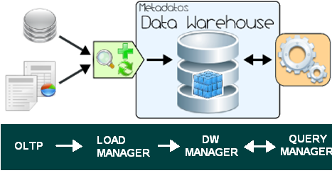
Data Warehousing
Es una arquitectura que comprende todos los elementos que interactúan entre sí, para la construcción de un Data Warehouse. El proceso de general se detalla a continuación:
Figura. Data Warehousing, arquitectura
(Bernabeu, Arquitectura Data Warehouse, 2009)
Notes:
17

Slide 18

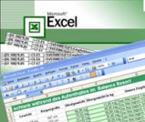
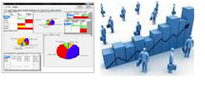
6. Arquitectura Propuesta DWH - KPI
CARGA
INICIAL
CARGA ALMACÉN DEDATOS
CÁLCULO INDICADORES
PRESENTACIÓN
SATB WEB
FUENTES
DATAWAREHOUSE
CUBO
ARCHIVOS
DESEMBARCO
DWH
ETL
ETL
INDICADORES
ETL
SATB ESCRITORIO
Notes:
18

Slide 19
7. Metodología.
Notes:
19

Slide 20
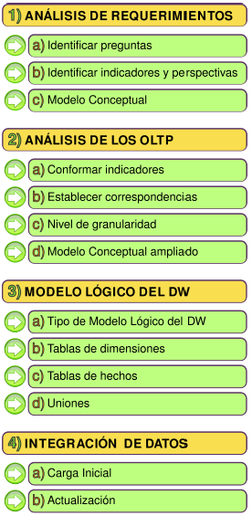
Fases Metodología Hefesto
FASE ANÁLISIS
FASE DISEÑO
Notes:
20

Slide 21
Aplicación dentro del Proyecto
COBRANZA
Tiempo
Cliente
Zona
Ejecutivo
Eficiencia del ejecutivo en recuperar la cartera
Monto de cartera recuperada
Pagos efectuados
Eficiencia del ejecutivo en contactar los clientes
Eficiencia de la empresa en recuperar la cartera
Monto de cartera no recuperada
Eficiencia de la empresa en contactar los clientes.
Análisis de Requerimientos
Figura. Modelo Conceptual.
Notes:
21

Slide 22
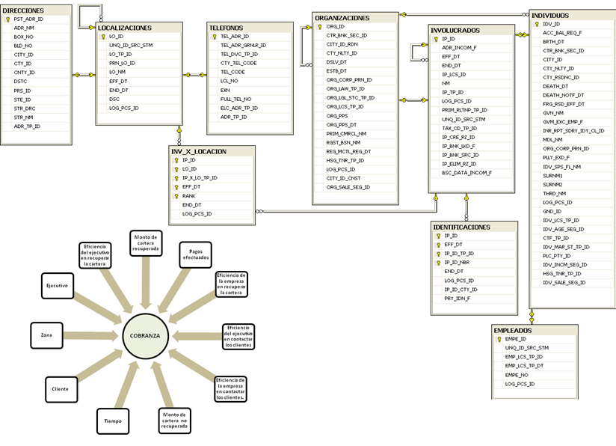
Aplicación dentro del Proyecto
Análisis de OLTP - Correspondencia
Figura. Correspondencias OLTP
Notes:
22

Slide 23
Aplicación dentro del Proyecto
Análisis de OLTP – Modelo Conceptual Ampliado
Figura. Modelo Conceptual Ampliado
Notes:
23

Slide 24
Aplicación dentro del Proyecto
Modelo Lógico del DW
Figura. Modelo Lógico
Notes:
24

Slide 25
7. Cubo Multidimensional.
Notes:
25

Slide 26
Herramientas:
Para la última fase de Integración de los Datos se usaron las siguientes herramientas de Microsoft:
  SQL Server 2012 - Para el Data Warehouse.
  SQL Integration Services 2012 – Para extraer, transformar y cargar.
  SQL Analysis Services 2012 – Para la construcción del Cubo.
  ASPx . NET – Para la aplicación Web de Administración SATB.
  DevExpress 13.0 – Para la Aplicación de Escritorio SATB
Notes:
26

Slide 27
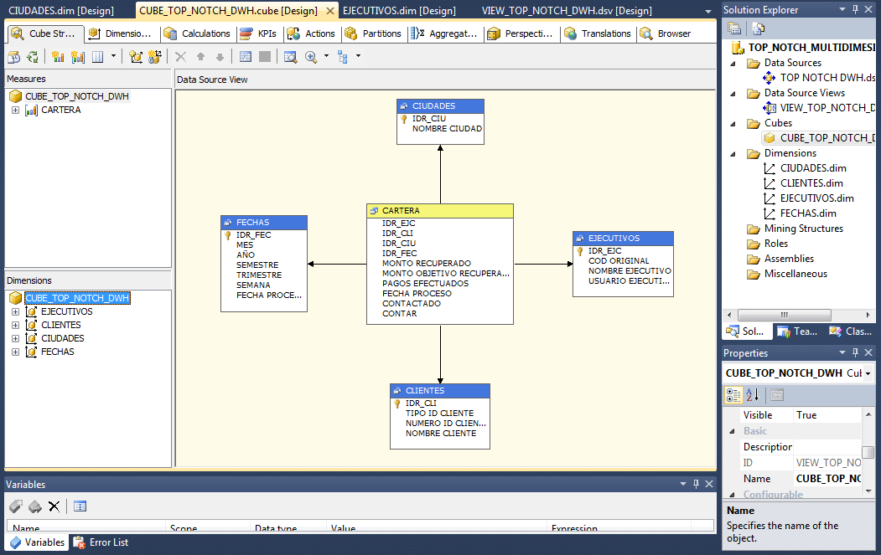
Modelo del Cubo Multidimensional
Figura. Modelo Cubo Multidimensional
Notes:
27

Slide 28
7. Presentación SATB.
Notes:
28

Slide 29
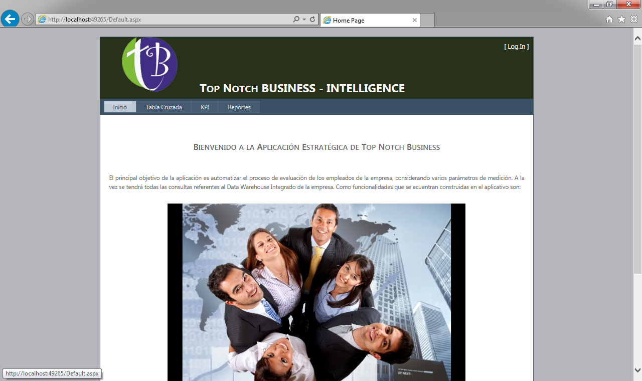
Modelo del Cubo Multidimensional
Figura. Aplicativo Web SATB
Notes:
29

Slide 30
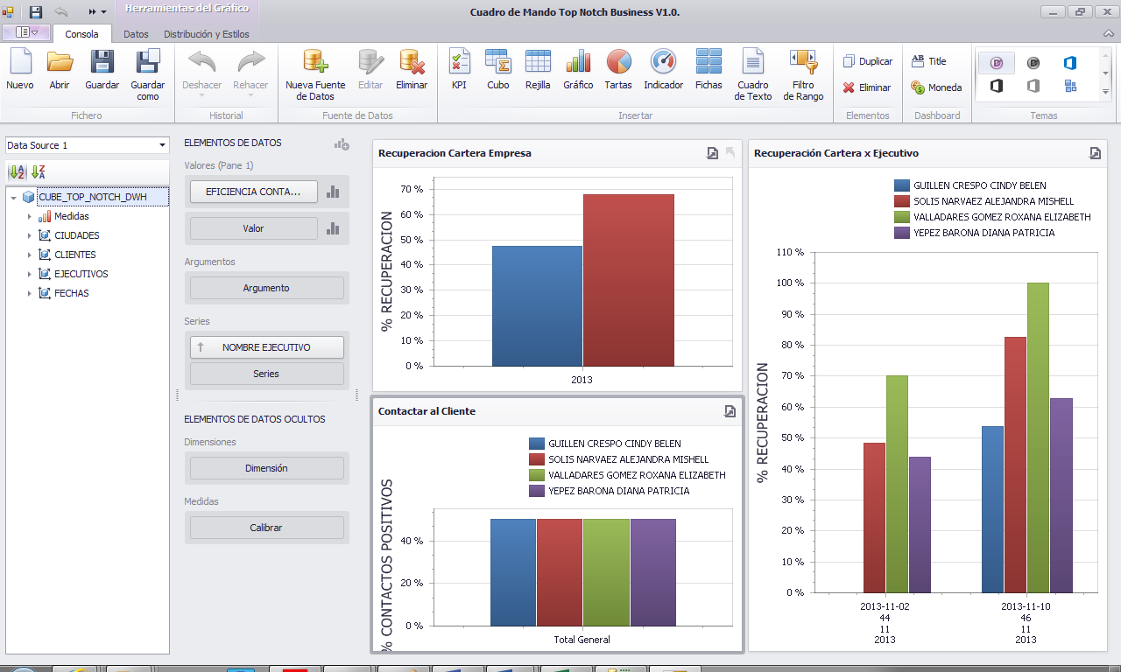
Modelo del Cubo Multidimensional
Figura. Aplicativo de Escritorio SATB
Notes:
30

Slide 31
Conclusiones
La teoría del Data Warehousing, Business Intelligence y la metodología Hefesto nos permite la implementación correcta de cada uno de los pasos para la construcción del Data Warehouse, de forma estructurada y organizada.
Por otra parte, un punto importante a destacar, es el costo en tiempo tomado en la fase de análisis de requerimientos y OLTP de la metodología Hefesto, por la carencia de documentación y procesos claros sobre el negocio; lo cual implica un mayor esfuerzo en la construcción del proyecto y un desfase en la planificación.
SATB logró muy buenos resultados al realizar la carga de la información y el posterior análisis de la información multidimensional; este referente le permitirá, a la empresa TopNotch Business, tomar las decisiones estratégicas oportunas para el cumplimiento de sus objetivos empresariales.
Notes:
31

Slide 32
Recomendaciones
Realizar un plan de mantenimiento y actualización, tanto para el software como para la infraestructura; procedimiento importante para mantener en correcto funcionamiento el Data Warehouse, debido a su demandante crecimiento en espacio físico.
Crear y administrar los niveles de acceso a los usuarios, bajo un listado de acceso controlado a los servidores, aplicación, reporteria y cubo multidimensional, protegiendo a la información de la empresa.
Definir claramente los lineamientos y roles de cada una de las áreas involucradas (e-Governance), para que de esta manera exista una buena integración y manejo del proyecto tecnológico.
Incrementar la funcionalidad de la aplicación Web del proyecto SATB, operativizando todos los elementos de análisis multidimensional existente en la aplicación de escritorio.
Notes:
32

Slide 33

Objetivos
OBJETIVOS
Notes:
33

